Slide 1

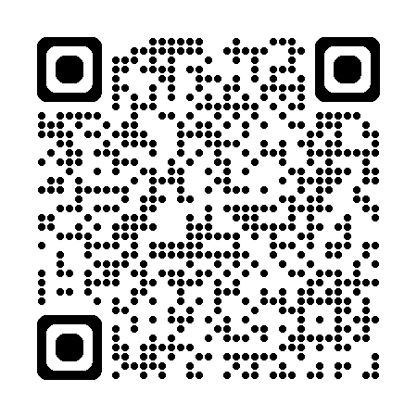

事業主の皆さまへ
12月はハラスメント撲滅月間です！
厚生労働省では、12月を「職場のハラスメント撲滅月間」と定め、ハラスメントのない職場づくりを推進するため、集中的な広報・啓発活動を実施します。
その一環として、「職場におけるハラスメント対策シンポジウム」をオンラインで開催します。
【開催日時、開催形式】
12月10日 13：30～15：15、オンライン（事前申し込み制）
【開催内容】
① 改正法の説明
② 業界団体におけるカスタマーハラスメント対策の取り組み事例
☆ 一般社団法人空港グランドハンドリング協会
③ カスタマーハラスメント対策に取り組んでいる企業によるパネルディスカッション
☆ 参加企業：株式会社イト－ヨ－カ堂、イオン九州株式会社
【詳細・お申し込みはこちら】
https://www.no-harassment.mhlw.go.jp/symposium
令和７年６月に労働施策総合推進法等の一部改正法が公布され、カスタマーハラスメントや、求職者等に対するセクシュアルハラスメントを防止するために、雇用管理上必要な措置を講じることが事業主の義務となります！
詳しくは裏面をご覧下さい
○○労働局雇用環境・均等部（室）

Slide 2
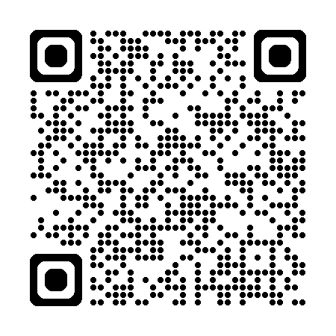

全企業が対象となります （施行日：公布（令和７年６月11日）後１年６か月以内の政令で定める日）
カスタマーハラスメント対策の義務化
● カスタマーハラスメントとは、以下の３つの要素をすべて満たすものです。
① 顧客、取引先、施設利用者その他の利害関係者が行う、
② 社会通念上許容される範囲を超えた言動により、
③ 労働者の就業環境を害すること。
● 事業主が講ずべき具体的な措置の内容等は、今後、指針において示す予定です。
・事業主の方針等の明確化及びその周知・啓発
・相談体制の整備・周知
・発生後の迅速かつ適切な対応・抑止のための措置
※ 自社の労働者が取引先等の他社の労働者に対してカスタマーハラスメントを行った場合、その取引先等の事業主が講じる事実確認等の措置の実施に関して必要な協力が求められた際は、事業主はこれに応じるよう努めるものとされています。
※ カスタマーハラスメント対策を講ずる際には、当然ながら、消費者の権利等を阻害しないものでなければならず、また、障害者差別解消法の合理的配慮の提供義務を遵守する必要があります。
求職者等に対するセクハラ対策の義務化
いわゆる「就活セクハラ」
● 求職者等（就職活動中の学生やインターンシップ生等）に対しても、セクシュアルハラスメントを防止するための必要な措置を講じることが事業主の義務となります。
● 事業主が講ずべき具体的な措置の内容等は、今後、指針において示す予定です。
・事業主の方針等の明確化及びその周知・啓発
（例：面談等を行う際のルールをあらかじめ定めておくこと等）
・相談体制の整備・周知
・発生後の迅速かつ適切な対応（例：相談への対応、被害者への謝罪等）
⭐ これらのハラスメントに関する国、事業主、労働者、顧客等（カスタマーハラスメントのみ）の責務も明確化します。
※ カスタマーハラスメントや求職者等に対するセクシュアルハラスメントは行ってはならないものであり、
事業主・労働者・顧客等の責務として、他の労働者に対する言動に注意を払うよう努めるものとされています。
⭐ ハラスメントのない職場の実現に向けた国の啓発活動を強化します！
改正法では、国の責務として、職場におけるハラスメントを行ってはならないことについて国民の規範意識を醸成するために、国が啓発活動を行う旨が定められました。職場におけるハラスメントについて、情報発信等の取組の充実を図ってまいります。
事例動画など役立つコンテンツを掲載

